Slide 1
ДОПОЛНИТЕЛЬНЫЕ РЕСУРСЫ ПО ОТДЕЛЬНЫМ ДИСЦИПЛИНАМ
Глобальное правосудие
Research4Life — государственно-частное партнерство, объединяющее пять программ:

Slide 2
План
Введение
Указатель исследований в области развития Британской библиотеки исследований в области развития
Доступ к Указателю исследований в области развития Британской библиотеки исследований в области развития
Поиск по Указателю исследований в области развития Британской библиотеки исследований в области развития
NATLEX
Получение доступа к NATLEX
Просмотр законов/законодательных актов по странам
Доступ к законам/законодательным актам
Просмотр законов/законодательных актов по субъектам
Поиск законов/законодательных актов по NATLEX
NORMLEX
Резюме
Настоящая публикация распространяется на условиях лицензии Creative Commons Атрибуция-СохранениеУсловий 4.0 Всемирная (CC BY-SA 4.0)

Slide 3
Учебные задачи
Ознакомиться с существующими дополнительными ресурсами в области глобального правосудия.
Понять, чем могут быть полезны дополнительные коллекции материалов, и ознакомиться со способами их использования.

Slide 4
Введение
Этот урок посвящен ключевым ресурсам в области права и юстиции, входящим в программу GOALI. В данном уроке проводится обзор четырех баз данных, а именно:
Указатель исследований в области развития Британской библиотеки исследований в области развития (BLDS Index to Development Studies),
NATLEX,
NORMLEX.
Эти базы данных доступны через опцию «Базы данных» в раскрывающемся меню «контент» в верхней части контент портала Research4life.

Slide 5
Указатель исследований в области развития Британской библиотеки исследований в области развития
Согласно тематическому справочнику Библиотеки Сассекского университета
Британская библиотека исследований в области развития (BLDS) — наиболее комплексное собрание научной литературы по вопросам развития в Европе.
В нем насчитывается более 80 тыс. монографий, включая отдельные исследовательские доклады, рабочих документов и книг, а также более 10 тыс. журналов, газет, годовых отчетов и материалов новостных рассылок.
Более 50% собрания опубликовано в Global South.
Согласно порталу Africa Desk
Британская библиотека исследований в области развития (BLDS) — это всеобъемлющее собрание научных материалов, подготовленных в Африке к югу от Сахары и посвященных ей, тематика которых относится к социально-экономическому развитию в широком смысле.
Источниками информации для библиотеки являются правительственные органы развивающихся стран и стран-доноров, международные и региональные организации, неправительственные организации, исследовательские учреждения и коммерческие издательства.

Slide 6
Доступ к Указателю исследований в области развития Британской библиотеки исследований в области развития (BLDS)
Чтобы получить доступ к базе данных, щелкните Базы данных на главной странице Единого контент портала Research4life и выберите BLDS Index to Development Studies (Индексдля исследований в области развития), как показано выше.

Slide 7
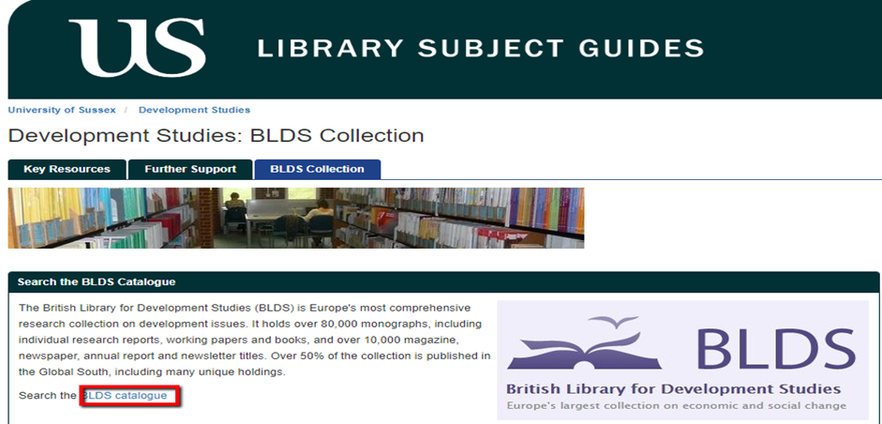
Домашняя страница Указателя исследований в области развития Британской библиотеки исследований в области развития
Чтобы получить доступ к контенту, нажмите на ссылку «Каталог BLDS» (BLDS catalogue) на домашней странице Указателя исследований в области развития Британской библиотеки исследований в области развития.
После этого вы будете перенаправлены на сайт Института исследований в области развития, где можно осуществлять простой и расширенный поиск.
Виджет чата в реальном времени позволяет пользователям общаться с персоналом Библиотеки Сассекского университета, которая является оператором коллекции.

Slide 8
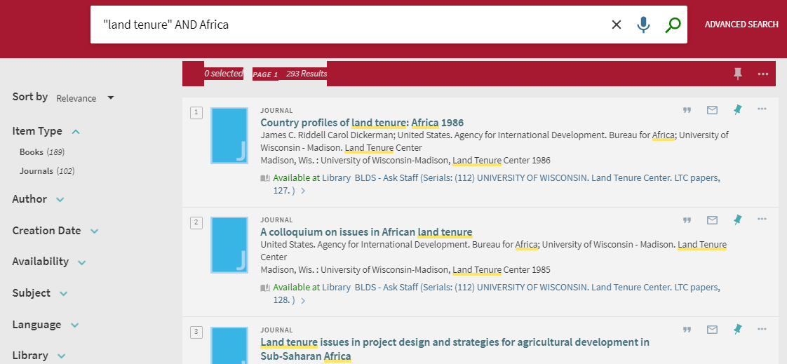
Поиск по Указателю исследований в области развития Британской библиотеки исследований в области развития
Чтобы ознакомиться с возможностями поиска в поле «Простой поиск» (Simple search), введите ключевые слова «формы землевладения» И «Африка» ("land tenure" AND Africa).
Обратите внимание на то, что логический оператор AND служит для ограничения результатов вашего поиска, а кавычки используются для поиска словосочетания.
Нажмите на пиктограмму «Поиск» (Search), чтобы увидеть результаты; проведенный поиск дал 293 результата.
Также доступны функция «Сортировать по» (Sort by) и опции уточнения поиска.

Slide 9
Экран отображения результатов поиска в BLDS
Ключевые слова, использованные в поиске, выделяются желтым цветом.
Для каждой статьи отображается название, информация об авторе и ссылка на расположение статьи.

Slide 10
Функционал BLDS для работы со статьями
Для каждой статьи в BDLS предусмотрены возможности формирования ссылки (Cite), отправки по электронной почте (Email) и помещения в закладки (Bookmark).
Кроме того, имеются дополнительные функции, в том числе «Экспорт ссылки» (Export citation) в различные менеджеры библиографической информации, «Постоянная ссылка на статью» (Article Permanent Link) и «Распечатать» (Print).
*Обратите внимание на то, что пользователи могут экспортировать ссылку только в менеджер библиографической информации, установленный на их компьютере.

Slide 11
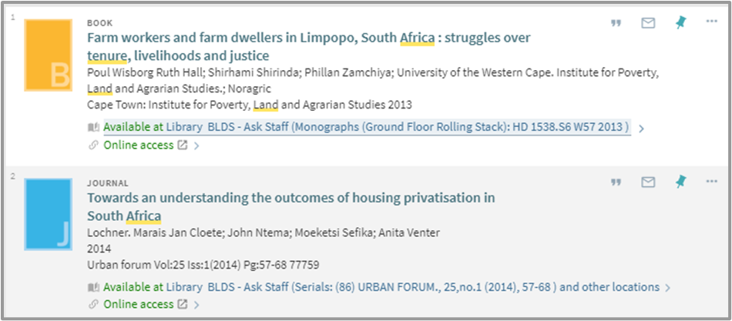
Онлайн-доступ к полному тексту в BLDS
Для всех найденных статей, доступных онлайн, под результатом запроса отображается ссылка онлайн-доступа.
Нажмите на ее, чтобы перейти к полному тексту статьи.
Обратите внимание на то, что доступ к некоторым статьям на сайте BLDS может быть платным.
В таком случае пользователям будет необходимо вернуться на страницу «Основное оглавление» портала GOALI, и проверить, открыт ли доступ к публикации.

Slide 12
Онлайн-доступ к полному тексту посредством GOALI
Пример: доступа к полной версии выделенной статьи в журнале Urban Forum через BLDS нет, однако его можно получить через GOALI.

Slide 13
Расширенный поиск BLDS
Функция расширенного поиска (Advanced Search) на сайте Британской библиотеки исследований в области развития позволяет проводить поиск по полям с помощью логических операторов.
В правой части экрана пользователю доступны функции сортировки результатов по типу материала (Material Type), языку (Language) и дате публикации (Publication Date).

Slide 14
NATLEX
NATLEX — это база данных, включающая в себя акты национального трудового законодательства, законодательства в области социального страхования и смежных прав человека разных стран; оператор базы является Департамент международных трудовых норм МОТ.
NATLEX содержит
более 100 тыс. записей, охватывающих законодательства 196 стран и 160 территорий, регионов и других административных единиц.
В записях NATLEX приводятся полные версии или аннотации законодательных актов и библиографические сведения; они индексированы по тематическим классификациям.
Записи могут отображаться только на одном из трех официальных языков МОТ (английском, французском или испанском).
Записи сопровождаются ссылками на полные версии законодательных актов или на релевантные электронные ресурсы.

Slide 15
Доступ к NATLEX через Единый портал R4L
Чтобы получить доступ к базе данных, щелкните Базы данных на главной странице единого портала Research4life и выберите NATLEX, как показано выше.

Slide 16
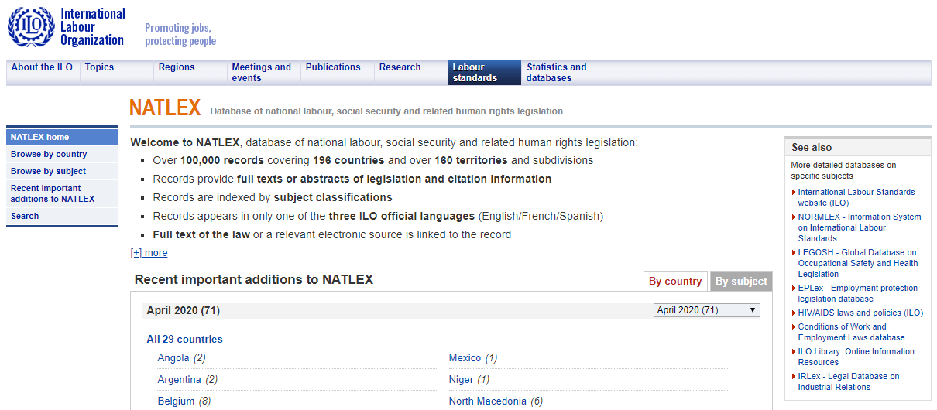
Домашняя страница NATLEX
На домашней странице перечислены недавно добавленные в NATLEX законы/законодательные акты в разбивке по странам.
Пользователи могут изменить режим отображения и просматривать законы/законодательные акты в разбивке по тематикам.
В NATLEX также содержатся ссылки на другие тематические базы данных в области права.
Их можно найти под заголовком «См. также более подробные базы данных по отдельным тематикам» (See also more detailed databases on specific subjects).

Slide 17
Просмотр законов/ законодательных актов по странам
Нажмите на кнопку «Просмотр по странам» (Browse by country) на домашней странице NATLEX.
Перед вами появится список всех стран, законы/законодательные акты которых есть в NATLEX. Выберите интересующую вас страну.
База данных отобразит выбранную страну и ряд законов и законодательных актов этой страны, доступных в базе данных NATLEX.
Например,
выберите Зимбабве (Zimbabwe) и база данных сообщит, что в ней имеется 395 законов или законодательных актов этой страны.
Законы/законодательные акты будут также распределены по тематике.
Выберите желаемые тематики для отображения в порядке МОТ или алфавитном порядке. У некоторых тематик есть несколько подтем.
Чтобы отобразить подтемы, нажмите на надпись «Показать/скрыть подтемы» (Show/Hide sub-topics) или на кнопку «+» рядом с названием тематики.
Число, отображаемое рядом с названием каждой тематики, соответствует числу законов/законодательных актов, имеющемуся по данной тематике.

Slide 18
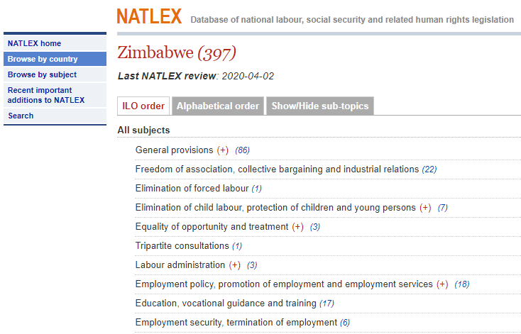
NATLEX — просмотр по странам
По результатам поиска было найдено 397 законов или законодательных актов Зимбабве (Zimbabwe).

Slide 19
Доступ к законам/ законодательным актам
Чтобы просмотреть какой-либо закон или законодательный акт, нажмите на число рядом с названием тематики; после этого будут отображены все законы/законодательные акты по данной тематике.
Выберите интересующий вас закон/законодательный акт, нажав на его название.
После этого появятся более подробные сведения о законе, такие как полное название, страна, тип законодательного акта, дата принятия, дата вступления в силу, номер ISN, библиография, аннотация/библиографическая ссылка, замещенные им законы, вводящие его в действие акты, акты о внесении поправок в него.
Чтобы получить доступ к полной версии законодательного акта, нажмите «Онлайн-текст законодательного акта» (Legislation on line) или ссылку на PDF под полем «Библиография» (Bibliography).
После этого вы будете перенаправлены на страницу просмотра или скачивания закона/законодательного акта.
Обратите внимание на то, что для некоторых законов/законодательных актов ссылки на полный онлайн-текст отсутствуют.

Slide 20
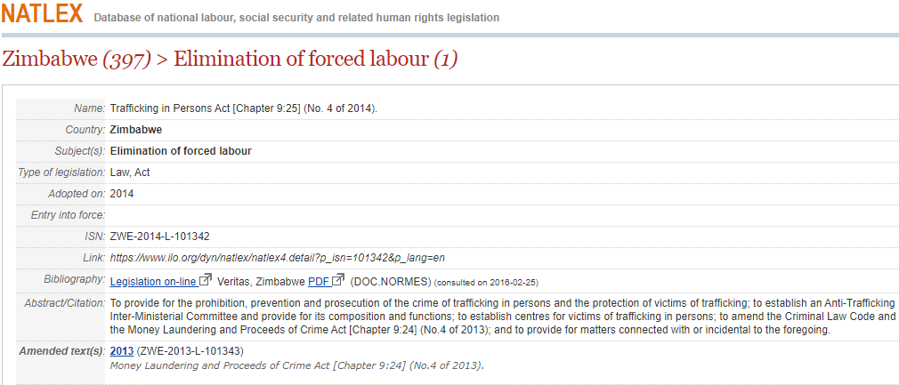
Доступ к законам/ законодательным актам (продолжение)
Чтобы получить доступ к полной версии законодательного акта, нажмите «Онлайн-текст законодательного акта» (Legislation on line) или ссылку на PDF. После этого откроется полный текст акта, который можно скачать на компьютер.

Slide 21
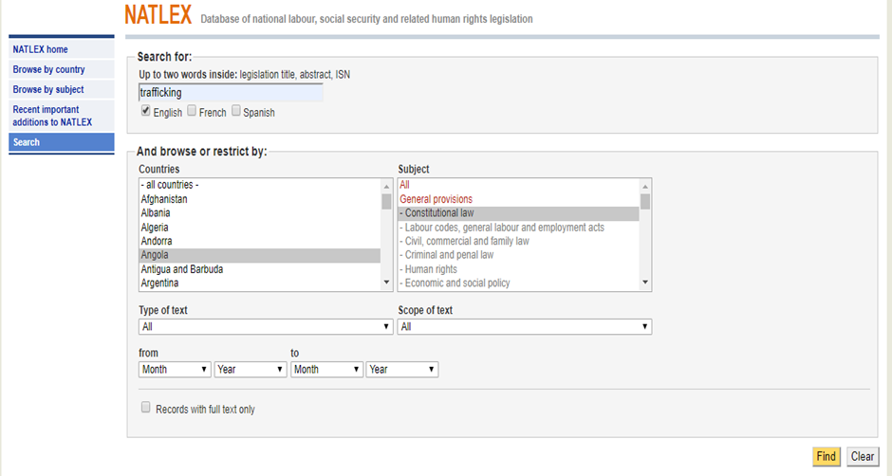
Поиск законов/ законодательных актов по NATLEX
Чтобы найти закон/законодательный акт, нажмите на кнопку «Поиск» (Search) в левой части домашней страницы NATLEX.
После этого откроется окно для поиска по ключевым словам.
После ввода ключевых слов результаты можно отсортировать по языку, стране, тематике, типу документа, сфере действия документа, дате и наличию полной версии.
Применив необходимые фильтры, нажмите на кнопку «Найти» (Find) внизу экрана.
Будут отображены все законы/законодательные акты, соответствующие условиям запроса.

Slide 22
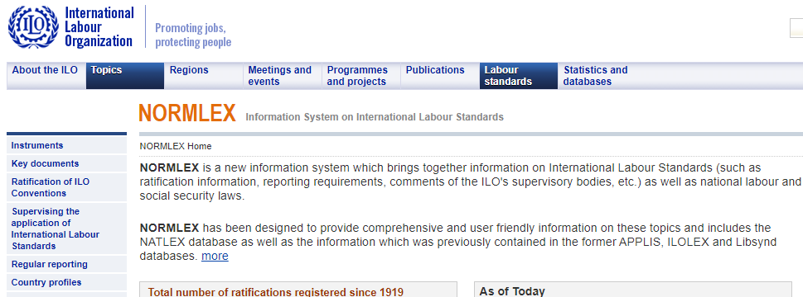
NORMLEX
Доступ к NORMLEX можно получить посредством перечня баз данных на портале Research4life.
Доступ по ссылке https://www.ilo.org/dyn/normlex/en/f?p=1000:1::::::
Домашняя страница
NORMLEX

Slide 23
NORMLEX (продолжение)
Оператор | Международная организация труда
Тип сервиса | Информационная система, объединяющая сведения по международным трудовым нормам (такие как информация о ратификации, требования к отчетности, замечания надзорных органов МОТ и др.), а также национальным трудовым законодательствам и законодательствам в области социального страхования.
Источники информации | База данных NATLEX, а также сведения, содержавшиеся в ранее функционировавших базах данных APPLIS, ILOLEX и Libsynd
Типы документов | Конвенции, протоколы, рекомендации
Доступ к полной версии документов | Нажмите на кнопки инструментов на веб-сайте NORMLEX; выберите тип документа, к которому вы хотите получить доступ, затем выберите название конвенции/протокола/рекомендации для перехода к полному тексту. Руководство пользователя NORMLEX доступно по ссылке: https://www.ilo.org/dyn/normlex/en/f?p=NORMLEXPUB:71:0::::
Охват тем | Право
Количественные данные | По состоянию на 15 марта 2020 г. в базе данных числилось 190 конвенций, 6 протоколов и 206 рекомендаций.

Slide 24
Резюме
В ходе этого урока были рассмотрены три базы данных в области права и юстиции, а именно Указатель исследований в области развития Британской библиотеки исследований в области развития (BLDS Index to Development Studies), NATLEX и NORMLEX.
Были рассмотрены способы получения доступа, методы поиска и просмотра содержания баз данных.

Slide 25
Приглашаем вас
Посетить наш сайт www.research4life.org
Связаться с нами по адресу r4l@research4life.org
Ознакомиться с другими учебными материалами [www.research4life.org/training]
Подписаться на информационный бюллетень Research4Life [www.research4life.org/newsletter]
Посмотреть видеоролики Research4Life [https://bit.ly/2w3CU5C]
Подписаться на нашу страницу в Twitter @r4lpartnership и Facebook @R4Lpartnership

Slide 26
Более подробная информация о Research4Life:
www.research4life.org
r4l@research4life.org
Research4Life — государственно-частное партнерство, объединяющее пять программ:

